Slide 1
Unconscious Bias & Inclusion – nur ein Trend?
Unbewusste Prägungen und wie sie unser Verhalten beeinflussen
Mag.(FH) Peter Rieder
arbeitswelten
Notes:
Wenn Sie sich jetzt als ich vor gekommen bin schon gedacht haben „Was ist denn das für einer?“ oder „Na da bin ich ja mal gespannt, was uns der erzählen wird“, dann sind Sie schon mitten im Thema Unconscious Bias gelandet. Trotzdem erlauben Sie mir, dass ich mich kurz vorstelle:

Slide 2
Ich darf mich kurz vorstellen
Mag.(FH) Peter Rieder
Gründer von Arbeitswelten Consulting
Lizenzierter Auditor für das Audit berufundfamilie, Audit hochschuleundfamilie und Audit familienfreundlichegemeinde
Autor des Buches „Familienfreundlichkeit im Betrieb“
Akkreditierter CSR-Expert und Mitglied der CSR Consultants Group der WKO
Erfinder des standardisierten Diversity Management Prozesses ZukunftVIELFALT®
Ausgebildeter Berufssprecher und Tauchlehrer
Einige Kunden und Kundinnen
Notes:
Bevor ich Ihnen was zu UB erzähle, möchte ich Ihnen ein kleines Beispiel zeigen.

Slide 3
Ein kurzes Beispiel
Notes:
Bevor ich Ihnen was zu UB erzähle, möchte ich Ihnen ein kleines Beispiel zeigen.

Slide 4
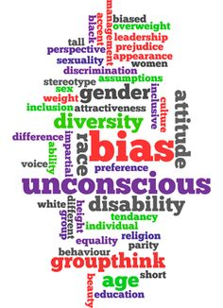
Was ist „Unconscious Bias“?
Unconscious Bias sind verhaltenswirksame Tendenzen in der Beurteilung von Menschen und Situationen, die auf unbewusste Wahrnehmungs- und Lernmechanismen zurückgehen.
Notes:
Hier einmal die wissenschaftliche Erklärung.
VORLESEN
Aber alles der Reihe nach…

Slide 5
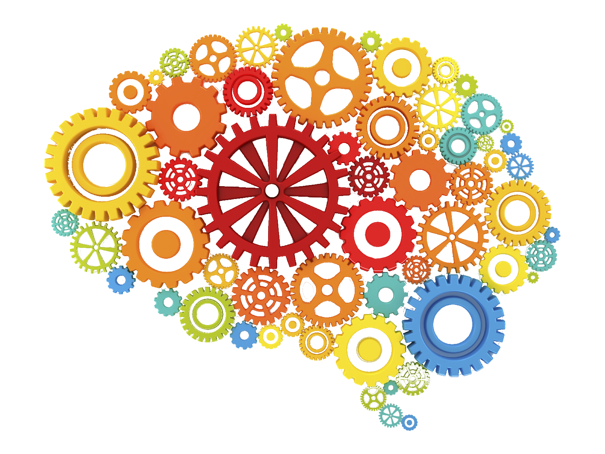
11.000.000
Komplexität reduzieren
40
Muster
Notes:
11 Mio Infos → nur 40 bewusst
Annahmen, Interpretationen, Vorlieben, Selektive Wahrnehmung, aber auch Intelligenz, Merkfähigkeit und Sprache (schließt auch aus) spielen dabei eine Rolle.
Um also nicht zu explodieren, muss das Gehirn die Komplexität reduzieren → Muster → überlebenswichtiger Mechanismus (UB sind ein Hauptmerkmal unserer Gehirne!)

Slide 6
Erziehung
Erfahrungen
Medien
Arbeitswelt
Verhalten
Glaube
Werte
Notes:
Muster sind von unterschiedlichen Dingen abhängig :
Erziehung: Was haben wir über unsere Umwelt gelernt? Was ist wichtig? Was nicht? Wie wurde auf Menschen und Situationen zugegangen?
Erfahrungen: Welche Erfahrungen haben wir mit ähnlichen Situationen oder Menschen gemacht?
Medien: prägen UB besonders stark, wie in letzter Zeit deutlich zu sehen ist. Ein Beispiel: Wer vergewaltigt? Die Antwort wäre vor einem Jahr eine ganz andere gewesen.
Arbeitswelt: Wie wird dabei mit Situationen / Menschen umgangen? Wer leistet viel? Wer wenig?
Und alle diese Dinge haben Auswirkungen auf unser Verhalten, was wir glauben oder für wichtig befinden.
Implizit Association Test (IAT der Uni Harvard) → Zuordnungszeiten werden gemessen (zB Mann und Karriere vs. Frau und Karriere)
Bezogen auf Menschen bedeutet das, dass wir Menschen automatisch und schnell in soziale Gruppen einordnen. Dabei schreiben wir der Person unbewusst auch Eigenschaften zu, die zwar nicht beobachtet werden, aber mit der jeweiligen Gruppe assoziiert werden. → 3 Beispiele

Slide 7
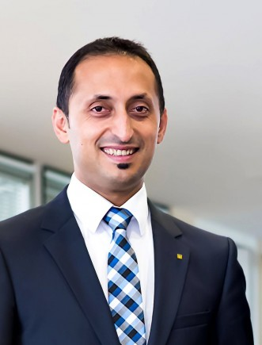
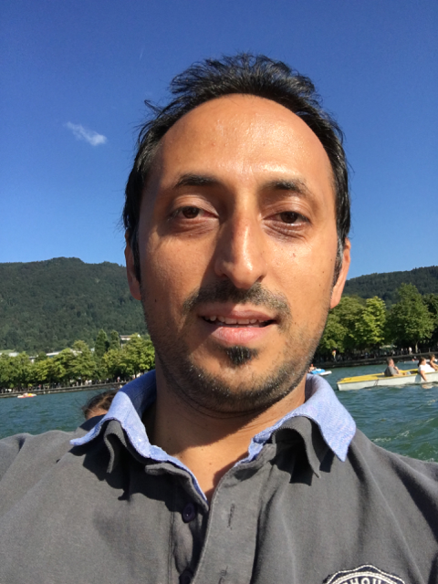
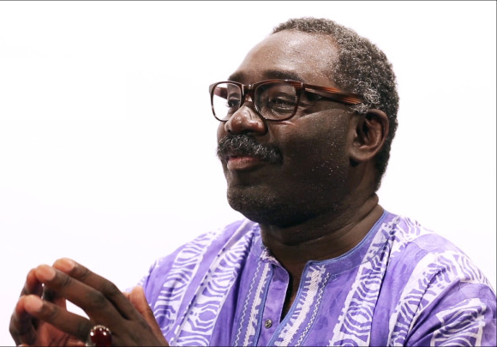
Isaak Cissé
Senegalesischer Taxifahrer in München
Aydin Aktas
Geschläftsleiter einer Raiffeisenbank in Vorarlberg
Alex Consani
12-jähriges Transgendermodel
Notes:
Beispiele erklären
Was sind typische UB, die gegenüber homosexuellen Menschen bestehen? (kreativ, feinfühlig, reduziert auf sexuelle Handlungen); Beispiel eines Kunden „Bewerben sich dann nur mehr lauter Conchitas bei uns?“

Slide 8
Recruiting / Personalauswahl
Beförderung / Führungsentscheidungen
Produktentwicklung
Kundengewinnung
…
Stereotypisierung
Über-Generalisierung
Notes:
Welche Auswirkungen haben nun UB:
Vor allem führen sie rasch zu Stereotypisierungen und Über Generalisierungen von Eigenschaften, also kurz: zu möglichen Fehlentscheidungen.
Das hat Auswirkungen auf: (hier nur einige Beispiele!)
→ Recruiting: Bsp 3000 Bewerbungen – 1000 weiß, 1000 asiat, 1000 afrikan → 9 zu 16 → aus Unternehmenssicht: Potenzial geht verloren („Wir entscheiden auf Basis objektiver Kriterien“ → Rationalisierung von UB)
Beförderung: Implizit sehen wir Männer in Führungsrollen, Menschen aus unserem Kulturkreis als geeigneter → nicht Sexismus oder Rassismus, sondern Verschaltungen im Gehirn
Produktentwicklung: Stereotype Produktentwicklung
Kundengewinnung: Sind wir überhaupt in der Lage, alle potenziellen Kunden anzusprechen? Wie tun wir das? (Bsp Reisebüro: Schwarzafrikaner als „Das wilde Afrika“)

Slide 9
Was tun?
Notes:
Stellt sich also die Frage: Was tun?
Die schlechte Nachricht: Wir können UB nicht abstellen, das wäre gegen unsere Natur.
→ 1. sensibel werden, 2. Prozesse verändern, 3. Rahmen verändern („Inclusion Nudges“ der Diversity Managerinnen Tinna C. Nielsen und Lisa Kepinski)
Und das lässt sich auf der persönlichen Ebene, aber auch auf einer organisationalen beantworten.

Slide 10
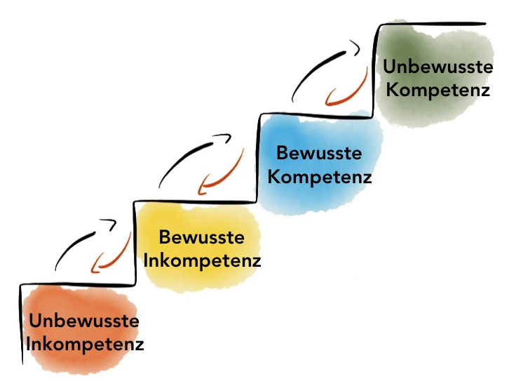
1. „Feel the need“ - Sensibilisierung und Hinterfragen
Beobachten
Interpretieren
Bewerten
Notes:
1.) nicht rational, sondern erlebbar / UB Training (Bsp: Bewerbungen unterschiedlicher Herkunft als Übung, Privilegientests (Kann ich ein teures Auto fahren, ohne gefragt zu werden, ob ich es gestohlen habe), IAT, …),
Lerntreppe (ERKLÄREN und Sprung zurück von unbewusster Kompetenz zur bewussten Kompetenz)
Aufteilen von Beobachten / Interpretieren / Bewerten wieder bewusst machen.

Slide 11
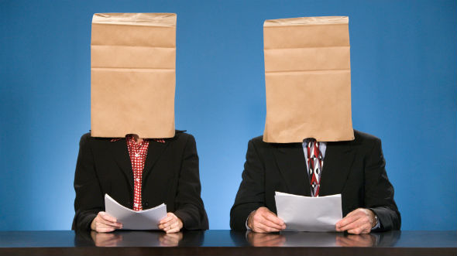
2. Entscheidungsprozesse und –systeme verändern
Mehr-Augen-Prinzip
Kommissionelle Entscheidungen
Anonyme Bewerbungsmöglichkeiten
Quoten (Teamquoten / Einladungsquoten)
Genaue Analyse der Entscheidungsgrundlagen
Notes:
2.) im Unternehmen Prozesse verändern → Beispiele (auch gendersens. Sprache, Anforderungen nicht an Rollenmodellen aus der Vgh. Definieren, sondern an den Anforderungen der Zukunft)
3

Slide 12
3. Den Rahmen verändern (kollektive Sensibilisierung)
Umgang mit Zahlen
Gendersensible Sprache
Notes:
3.) Rahmen ändern → Zahlen (zB „92% unserer Top Manager sind Männer“ → regt wenig zum Denken an, weil wir es gewohnt sind, das Frauen in der Minderzahl sind (UB!), aber dem gegenüber zu stellen, dass 52% der Bevölkerung weiblich sind und nur 48% männlich, oder dass 46% unserer Gruppenleiter Frauen sind, stelle automatisch die Frage warum in den Raum.
Aber auch gendersensible Sprache gehört dazu: Sprache trennt zwischen dem, das benannt wird und dem was nicht benannt wird.

Slide 13
Was tun?
„Feel the need“ – Sensibilisierung und Hinterfragen
Entscheidungsprozesse und –systeme verändern
Den Rahmen verändern (kollektive Sensibilisierung)
Auseinandersetzung
Notes:
Aber vor allem überall: Auseinandersetzung! Auseinandersetzung mit dem Fremden, direkte Begegnung, Erleben → ebnet neue Muster und Bahnen

Slide 14
Unconscious Bias & Inclusion
– nur ein Trend?
Mag.(FH) Peter Rieder
1210 Wien I Jeneweingasse 9
0676 42 55 664
kontakt@arbeitswelten.at
www. arbeitswelten.at
/arbeitswelten
/arbeitsweltenAT
/profiles/Peter_Rieder
arbeitswelten.at/blog
Notes:
Zurück zur Ausgangsfrage: UB nur ein Trend? → NEIN, sondern tägliche Realität in jedem einzelnen von uns und ein Thema für alle Unternehmen, die sich vom monokulturell geschlossenen zu einem multikulturell offenen Unternehmen bewegen möchten und Voraussetzung für gelingendes Diversity Management.

